Slide 1




Исследовательский – творческий проект
« Музыка в СЕМЬЕ»
Подготовила: музыкальный руководитель 1-й категории
МБДОУ детский сад №4 с. Ейское Укрепление
А.И.Чевдарь

Slide 2
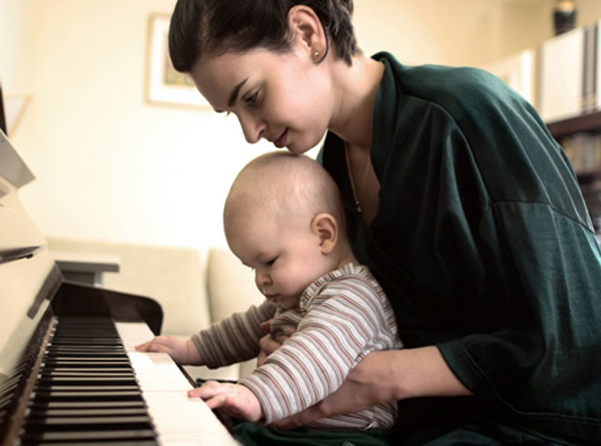
«Когда начинается музыкальное воспитание в семье?»
"За девять месяцев до рождения ребенка... А еще лучше - за девять месяцев до рождения матери".
Золтан Кодаи

Slide 3
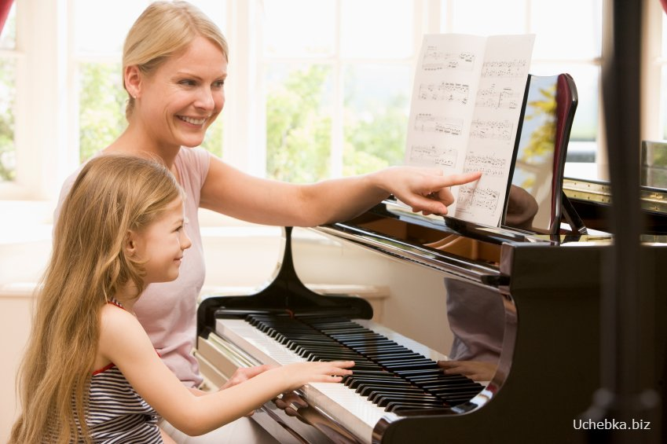
Музыка, музыка
В ней будто солнечный свет.
Музыка, вечная музыка
Незримый божественный след.
Музыка, эта музыка
Вечная, светлая музыка.
Музыка ты душа моя»
Юрий Энтин.

Slide 4
Проблема: в некоторых семьях мало обеспокоены музыкальным воспитанием детей, даже с очень хорошими задатками, так как родители не видят в этом практической пользы. К музыке у них отношение лишь как к средству развлечения. В настоящее время назрела необходимость переосмыслить роль родителей в выполнении воспитательной функции, гуманизировать стиль общения детей и родителей, сблизить их музыкальные интересы.:

Slide 5

Тип проекта: исследовательский - творческий
Вид проекта: краткосрочный (2 недели)
Объект исследования – родители и дети (9 семей)
Цель исследования: Поиск новых форм сотрудничества музыкального руководителя с родителями с целью повышения качества музыкального воспитания детей.

Slide 6
.
Задачи:
Расширить знания детей об предпочтениях в музыке членов семьи;
Приобщать детей к музыкальному искусству, развивая их музыкально-художественную деятельность через совместную музыкальную, творческую и игровую деятельность.
Вовлекать родителей в воспитательно - образовательный процесс, активизируя участие в различных мероприятиях ДОУ.
Познакомиться с фотоархивами и разместить их в своей презентации.
Проанализировать полученную информацию и составить заключение.

Slide 7

Методы и формы работы:
индивидуальные беседы с родителями
Консультации
буклеты
онлайн – анкетирование
совместный досуг
взаимодействие через мессенджер WhatsApp и т.д.

Slide 8

План-график мероприятий
I этап
Предварительный
мониторинг знаний детей, анкетирование родителей, изучение литературы, подготовка материала и т. д.
II этап Основной
1. видео-стих о музыке
2. видео интервью (ребенок берет у членов семьи о предпочтениях в жанре)
3. рассказ-видео ребёнка "Что я знаю о музыке"
4. рисунок "любимый музыкальный инструмент
5. видео "поем вместе"
6. презентация "музыка в нашей семье!"
7. Продукт проекта: досуг «Угадай мелодию» (совместно с родителями)
III этап
Заключительный
Приложения (подведение итогов работы по проекту,
результат работы

Slide 9


Участником проекта стали 9 семей (дети старшего дошкольного возраста)
Участником проекта из всех предложеных им девизов выбрали единогласно этот

Slide 10
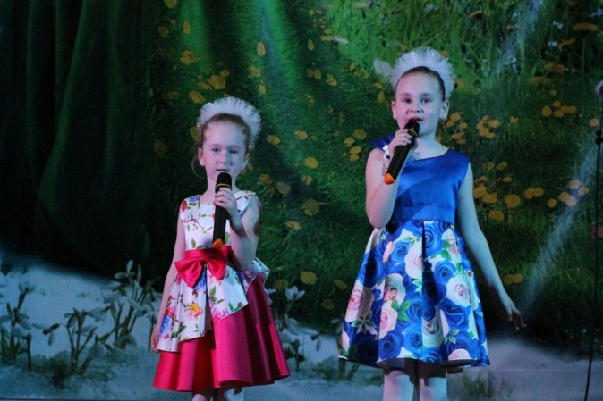
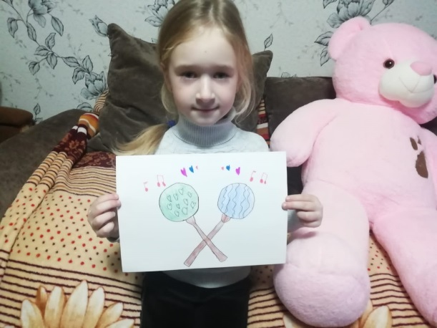
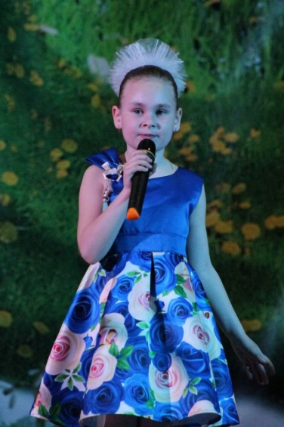
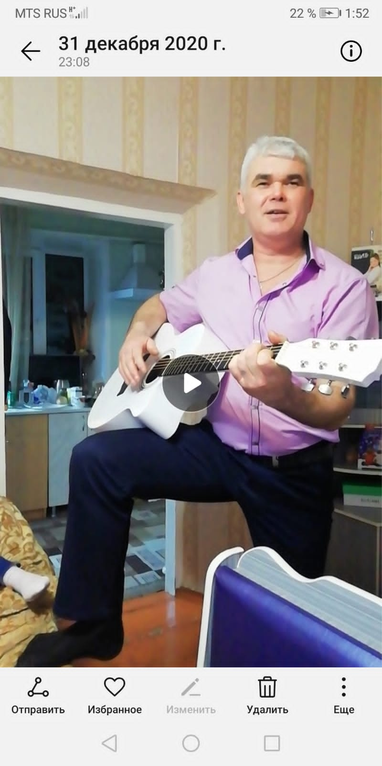
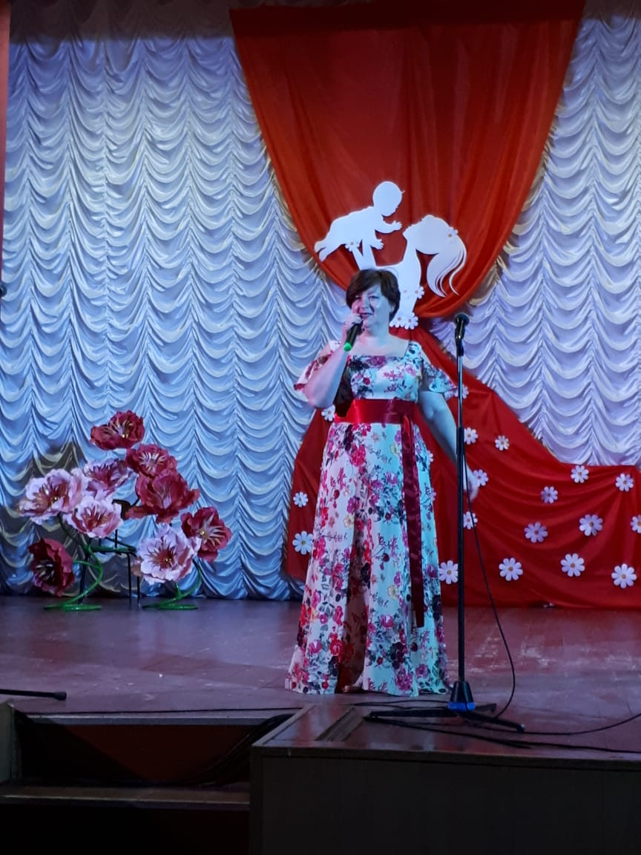
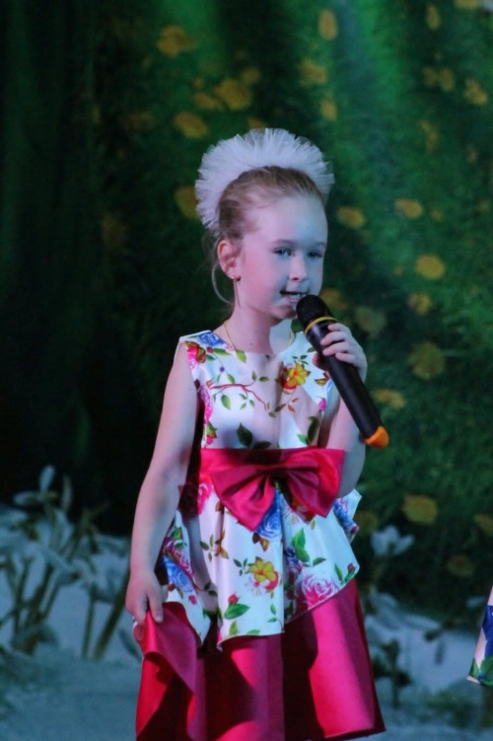
Семья Плашкаревой Софии

Slide 11
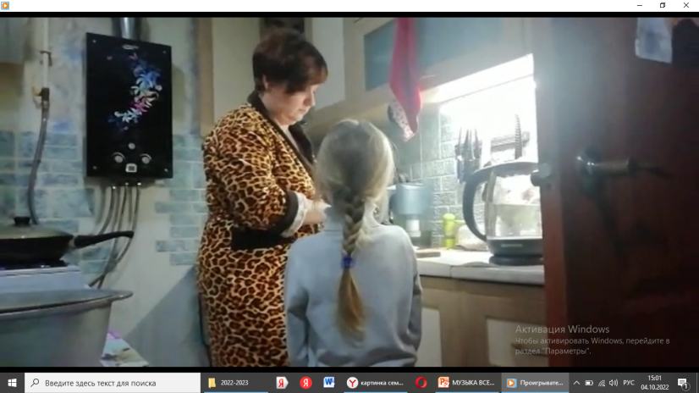
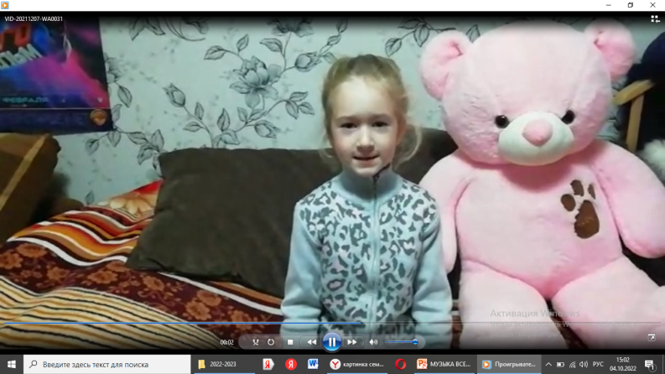
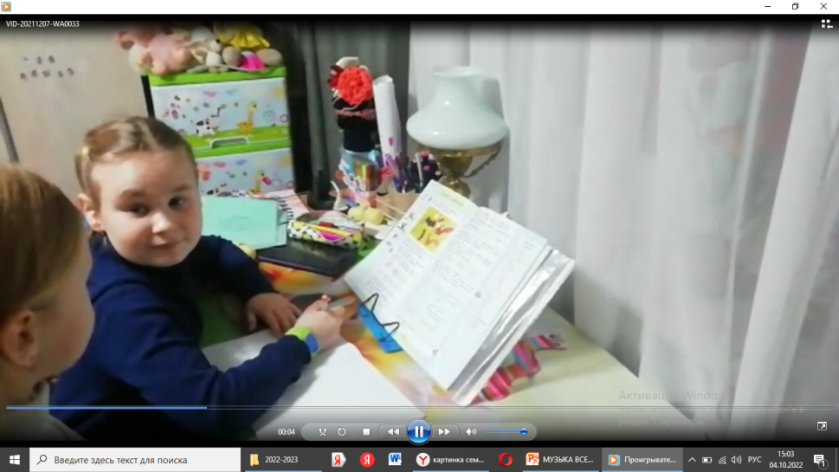
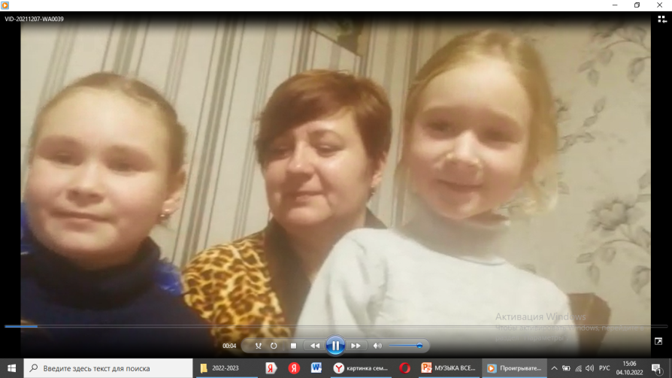
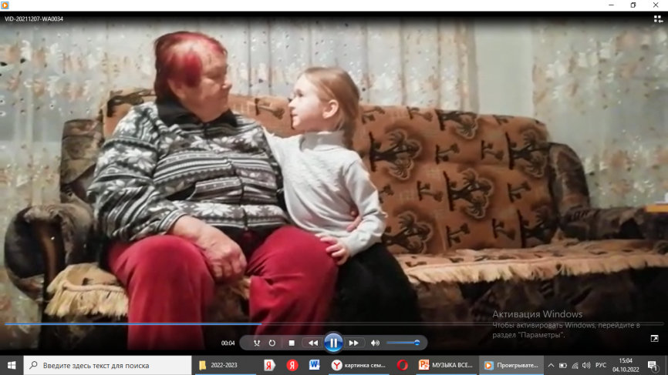
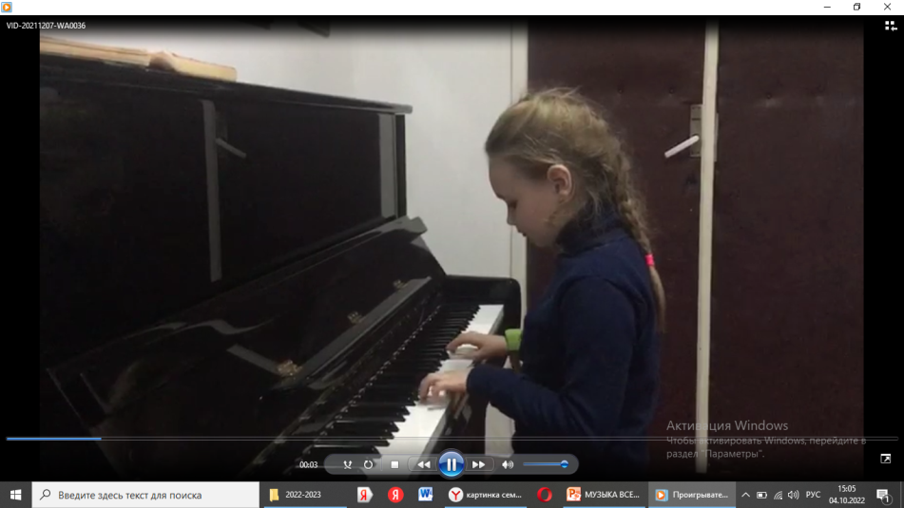

Slide 12
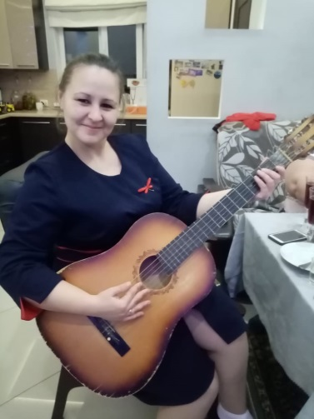
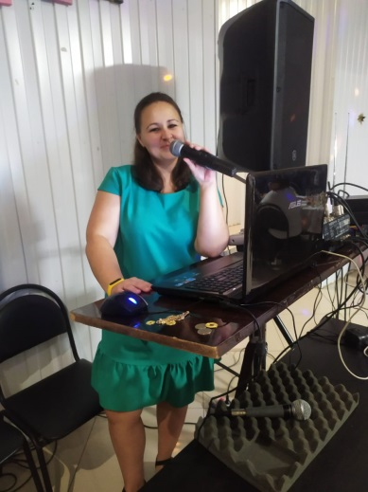
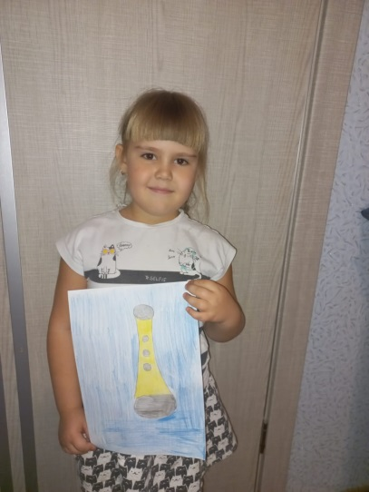
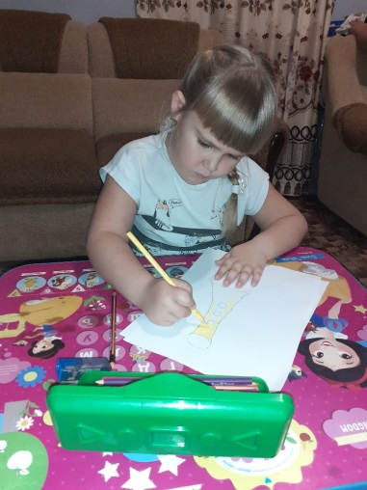

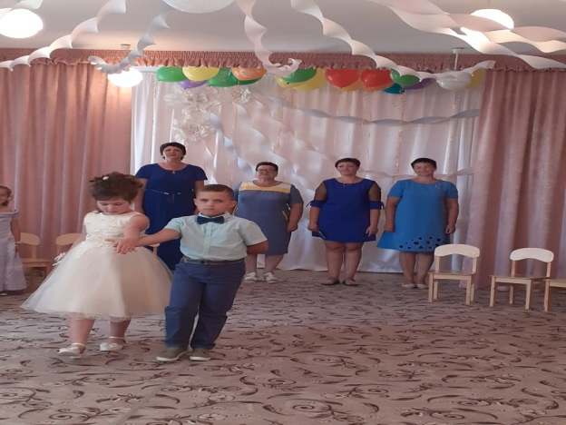
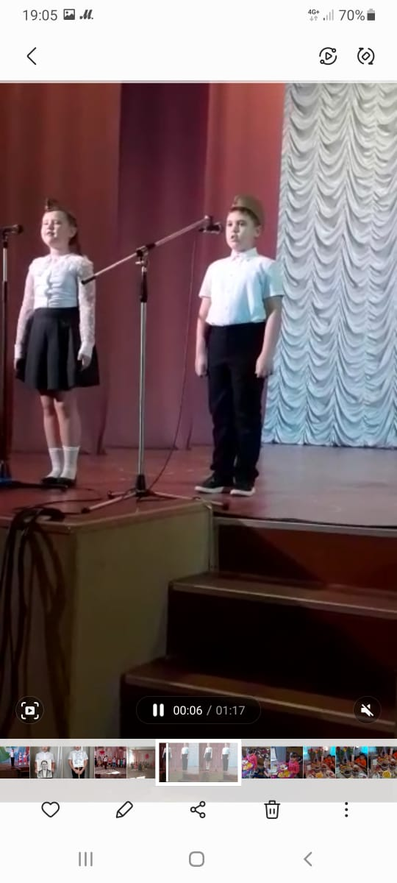
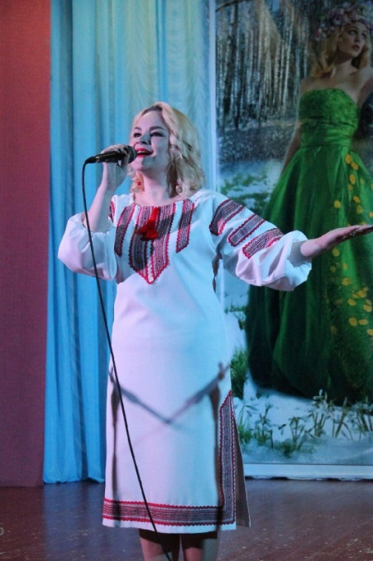
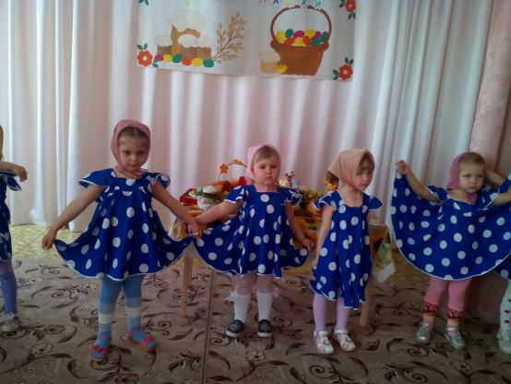
Семья
Костенко Антонины

Slide 13
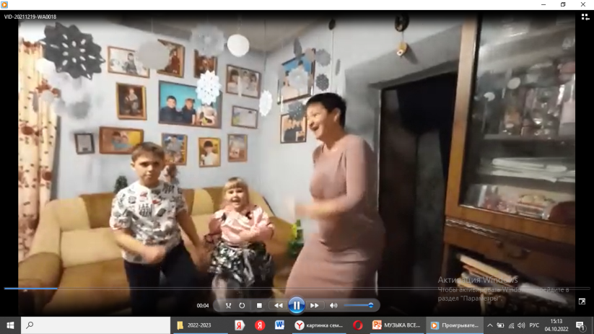
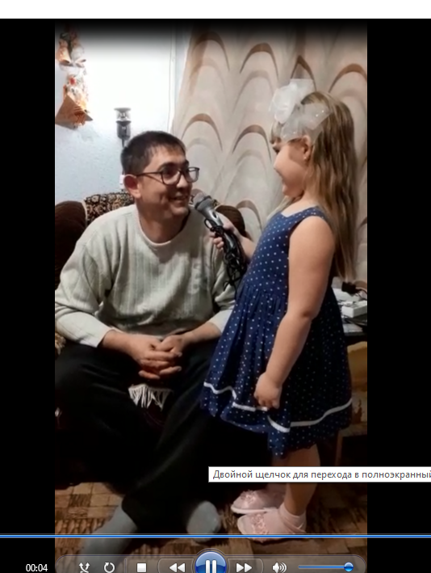
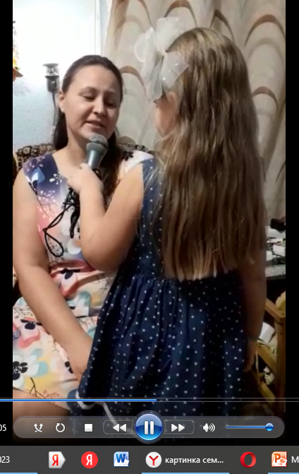
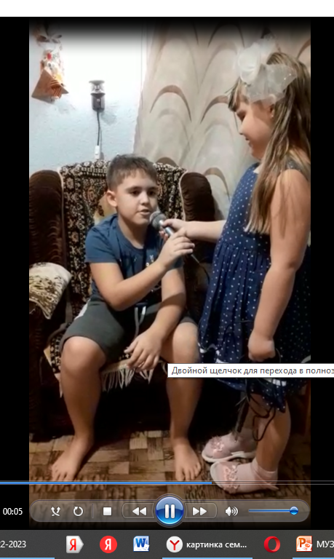
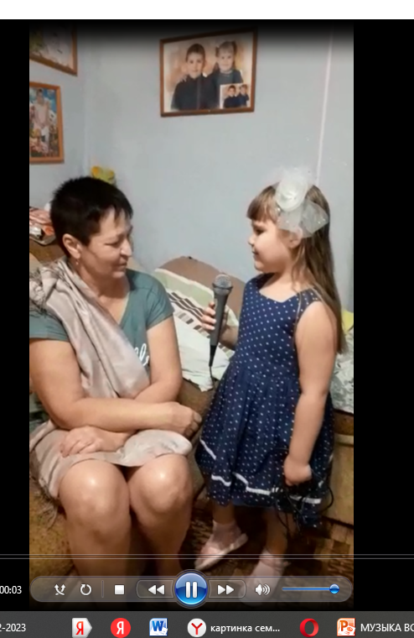

Slide 14
СПАСИБО ЗА ВНИМАНИЕ!

